Slide 1

Silicon CMOS Technology
Sungkyunkwan University
황승재
26.11.5

Slide 2
Timeline for Silicon CMOS Technology
 |  | 10월 |  |  | 11월 |  |  |  | 12월
 |  | 3주차 | 4주차 | 5주차 | 1주차 | 2주차 | 3주차 | 4주차 | 1주차 | 2주차
TCAD 사용방법 학습 (planar MOSFET) & ITRS Roadmap 확인¹
Physics model & Process param. Split을 통한 전기적, 물리적 특성 분석²
MOSCAP 구조 기반 AC analysis 진행³
Target curve calibration⁴ | 130nm
 | 90nm
 | 45nm
 | 28nm
FinFET study⁵
FinFET 14nm 3D TCAD 구현 및 Calibration⁶
ITRS Roadmap 기반 노드별 (130~28nm) Target EP 및 구조/물리 조건 정리, Planar MOSFET 구조 생성 및 SDE-SWB 연동 학습
Device simulation을 통해 Id-Vg, Id-Vd, Cgg-Vg 특성을 추출하고, physics model 및 주요 공정변수 split에 따른 전기적, 물리적 특성 (Energy band, E-field, Vth roll-off, DIBL, SS, Ioff, GIDL 등) 변화 분석
MOSCAP 구조 기반 AC analysis를 수행하여 Cgg-Vg 및 total gate capacitance를 추출하고, 설계 변수에 따른 capacitance design dependency를 분석
SDevice Physics parameter 조정을 통해 ITRS 기준 Target EP Calibration 수행 및 비교 분석
3D TCAD 구현 방법 학습 및 FinFET 14/7/5nm TCAD Deck Setup을 위한 선행 Study
FinFET 14nm 구조 설계 및 Sdevice parameter 조정을 통해 Target EP Calibration 수행 및 비교 분석

Slide 3
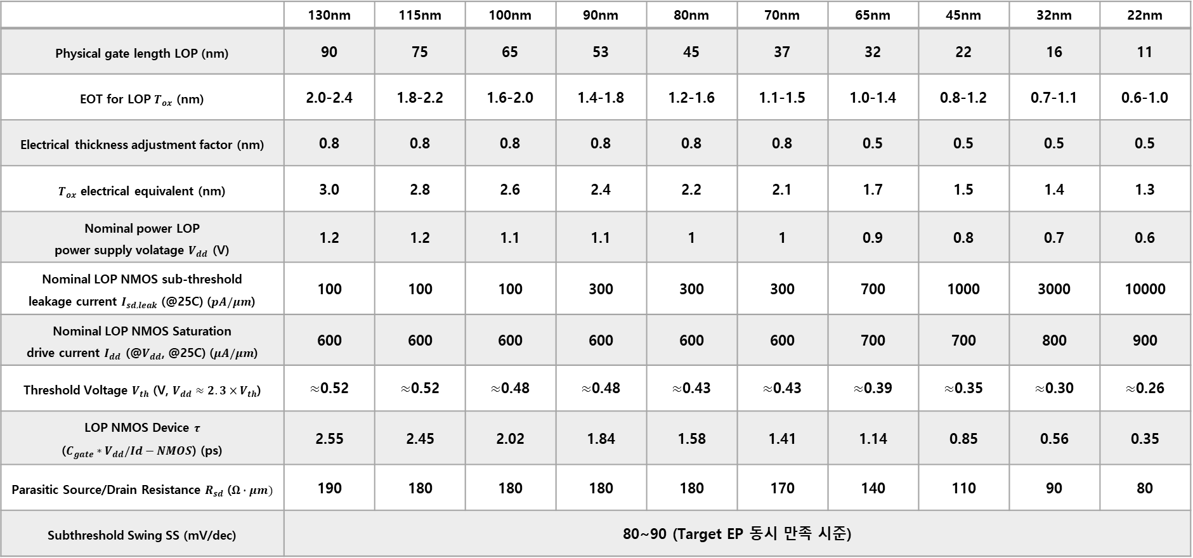
ITRS Roadmap parameter
 | 130nm | 115nm | 100nm | 90nm | 80nm | 70nm | 65nm | 45nm | 32nm | 22nm
Physical gate length LOP (nm) | 90 | 75 | 65 | 53 | 45 | 37 | 32 | 22 | 16 | 11
EOT for LOP $T_{ox}$ (nm) | 2.0-2.4 | 1.8-2.2 | 1.6-2.0 | 1.4-1.8 | 1.2-1.6 | 1.1-1.5 | 1.0-1.4 | 0.8-1.2 | 0.7-1.1 | 0.6-1.0
Electrical thickness adjustment factor (nm) | 0.8 | 0.8 | 0.8 | 0.8 | 0.8 | 0.8 | 0.5 | 0.5 | 0.5 | 0.5
$T_{ox}$ electrical equivalent (nm) | 3.0 | 2.8 | 2.6 | 2.4 | 2.2 | 2.1 | 1.7 | 1.5 | 1.4 | 1.3
Nominal power LOP power supply volatage $V_{dd}$ (V) | 1.2 | 1.2 | 1.1 | 1.1 | 1 | 1 | 0.9 | 0.8 | 0.7 | 0.6
Nominal LOP NMOS sub-threshold leakage current $I_{sd,leak}$ (@25C) ($pA/μm$) | 100 | 100 | 100 | 300 | 300 | 300 | 700 | 1000 | 3000 | 10000
Nominal LOP NMOS Saturation drive current $I_{dd}$ (@$V_{dd}$, @25C) ($μA/μm$) | 600 | 600 | 600 | 600 | 600 | 600 | 700 | 700 | 800 | 900
Threshold Voltage $V_{th}$ (V, $V_{dd}≈2.3×V_{th}$) | $≈$0.52 | $≈$0.52 | $≈$0.48 | $≈$0.48 | $≈$0.43 | $≈$0.43 | $≈$0.39 | $≈$0.35 | $≈$0.30 | $≈$0.26
LOP NMOS Device $τ$ ($C_{gate}∗V_{dd}/Id−NMOS$) (ps) | 2.55 | 2.45 | 2.02 | 1.84 | 1.58 | 1.41 | 1.14 | 0.85 | 0.56 | 0.35
Parasitic Source/Drain Resistance $R_{sd}$ ($Ω∙μm)$ | 190 | 180 | 180 | 180 | 180 | 170 | 140 | 110 | 90 | 80
Subthreshold Swing SS (mV/dec) | 80~90 (Target EP 동시 만족 시준)

Slide 4
130nm Si MOSFET Calibration
2001 ITRS LOP 기준 소자 구조 및 전기적 특성
목표: 구조 조건을 기준으로 baseline을 설정하고, Ion / Isd,leak를 동시에 만족하는 calibration 진행
① 구조·재료 조건
② 전기적 목표 및 추출 조건
Parameter | ITRS 2001 | 현재 설정
Lg (LOP) | 90 nm | 90 nm
EOT (LOP) | 2.0–2.4 nm | Tox 2.2 nm
Gate 높이 | 65–130 nm | Hg 90 nm
Contact Xj | 48–95 nm | Xj 70 nm
Spacer 폭 | 48–95 nm | Lsp 70 nm
Extension Xj | 27–45 nm | 27 → 40 nm
항목 | 2001 LOP 목표
VDD / 온도 | 1.2 V / 25°C
Ion | 600 µA/µm
Isd,leak | 100 pA/µm
Gate leakage | 100 pA/µm @100°C
전기적 Tox | 3.0 nm = EOT 중앙값 + 0.8 nm
Delay τ | 2.55 ps

Slide 5
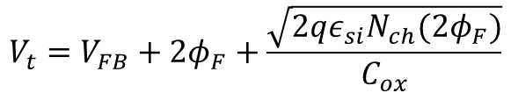
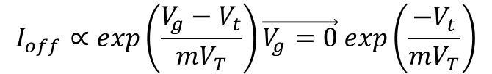


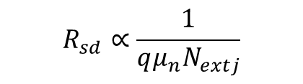
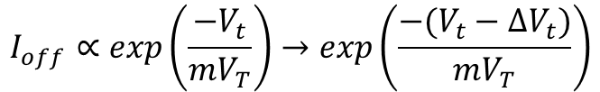
Parameter 영향의 수식적 해석
Nch 증가 → Vth 증가 및 이동도 변화
$$V_{t}=V_{FB}+2φ_{F}+\frac{\sqrt{2qε_{si}N_{ch}(2φ_{F})}}{C_{ox}}$$
$$I_{off}∝exp\left(\frac{V_{g}−V_{t}}{mV_{T}}\right)\vec{V_{g}=0} exp\left(\frac{−V_{t}}{mV_{T}}\right)$$
Nch↑ → Vth↑ → Ioff 지수적 감소
Overdrive (VDD−Vth)↓ → Ion↓
$$I_{on}∝μ_{eff}C_{ox}{\left(V_{DD}−V_{t}\right)}^{α}$$
Nextj / Xextj 증가 → 저항 감소
$$I_{on}≈\frac{V_{dd}}{R_{ch}+R_{sd}}$$
$$R_{sd}∝\frac{1}{qμ_{n}N_{extj}}$$
Nextj↑ 또는 전류 단면적 Aext↑
→ Rext↓ 가능 → Ion↑
접합 전계·전하 공유 변화 → Ioff↑ 가능
DIBL 증가는 두 VD의 Vth로 확인
$$I_{off}∝exp\left(\frac{−V_{t}}{mV_{T}}\right)→exp\left(\frac{−(V_{t}−∆V_{t})}{mV_{T}}\right)$$

Slide 6
Parameter 영향 분석
단일 parameter 변화에 따른 Ion / Ioff trade-off 확인
Baseline: Lg 90nm, Tox 2.2nm, Nsub 1×10¹⁷, Nch 1×10¹⁸, Nextj 4×10¹⁸, Xextj 27nm, Factor 0.8
변경 조건 | Ion [A]* | Ioff [A]* | 배율 (Ion / Ioff) | 해석 및 확인 사항
Baseline | 2.3×10⁻⁴ | 1×10⁻⁷ | 1 / 1
Nch: 1 → 3×10¹⁸ | 3.2×10⁻⁵ | 1×10⁻¹² | 0.14 / 10⁻⁵ | Vth 증가와 이동도 변화 확인
Nextj: 4×10¹⁸ → 1×10¹⁹ | 3.6×10⁻⁴ | 3×10⁻⁷ | 1.57 / 3 | 저항 감소 / DIBL 추가 추출
Xextj: 27 → 40nm | 3.3×10⁻⁴ | 2×10⁻⁶ | 1.43 / 20 | 접합 형상·전계 및 누설 확인
• Nch 증가 → Ioff 억제 효과가 크지만 Ion도 감소
• Nextj 및 Xextj 증가 → Ion 증가보다 Ioff 증가가 더 큼
고정 조건: Lg 90nm, Tox 2.2nm, Xj 70nm, Lsp 70nm, Hg 90nm, Xextj 40nm, Nsub 3×10¹⁷, Nch 3×10¹⁸
Nextj [cm⁻³] | Ion [A] | Ioff [A] | 변화
5×10¹⁹ | 4.5×10⁻⁴ | 2×10⁻⁷ | 기준
8×10¹⁹ | 4.8×10⁻⁴ | 4×10⁻⁷ | Ion +6.7%, Ioff 2배

Slide 7
이후 진행 예정 → Ion 보정 경로 A / B 비교
순서 | 조절 조건 / 조합 | 추출 항목 및 선택 기준
① Ion 보정 A / B 비교 | Isd,leak 목표 도달 후 두 경로 비교 A. 구조 고정 → constant mobility 모델·파라미터 검토 B. 기존 물리 모델 유지 → 허용 범위 내 구조 재탐색 | A. 기존 이동도·산란·고전계 모델과의 관계 확인 B. Xextj·spacer·도핑 profile 등 적용 범위 내 탐색
② Halo 검토 | DIBL·source subthreshold 누설이 지배적일 때 선택 구조에서 halo 없음 ↔ 약한 p형 halo 비교 농도, 깊이·lateral 위치를 단계별 조절 | Halo = S/D–채널 경계의 국부 p형 도핑 (NMOS) DIBL↓ 기대; Vth↑·Ion↓·BTBT↑ 가능 Nch 고정 후 비교, 유효성 확인 뒤 Nch 미세 조정
① Mobility physics – SDevice의 이동도 모델
② Halo (pocket implant) – 국부 채널 도핑
• DopingDep: 도핑 증가에 따른 불순물 산란·이동도 변화
• Enormal: 계면 수직 전계에 따른 표면 이동도 저하
• HighFieldSaturation: 고전계에서의 속도 포화 반영
• ConstantMobility: 기준 저전계 이동도 파라미터 검토
→ Parameter 파일과 활성 Physics 모델의 조합 확인
• NMOS: S/D–채널 경계 부근에 국부 p형 도핑 추가
• 채널 전체 Nch 증가와 달리 양 끝의 전위 장벽 제어
• 전하 공유·DIBL·punch-through 억제 → 누설 감소 가능
• 과도한 halo: Vth↑·산란↑로 Ion↓, 접합 BTBT↑ 가능
• Nch 고정: halo 없음 ↔ 약한 halo부터 단계별 비교
이동도 변경은 Ion·누설에 모두 영향 가능
→ Id–Vg / Id–Vd 및 Isd,leak를 함께 재검증
DIBL·source subthreshold 누설이 주원인일 때 검토
→ 농도 → 깊이·lateral 위치 순으로 영향 분리
※ 설명은 모델·구조의 일반적 역할. 실제 키워드·파라미터는 Sentaurus 버전/덱 확인 필요; constant mobility 사용 자체가 calibration 완료를 뜻하지 않음.
Notes:
[추가 설명: Mobility physics와 Halo]
SDevice의 이동도는 저전계 기준 이동도, 도핑 의존 산란, 계면의 수직 전계 효과 및 고전계 속도 포화 모델의 조합에 좌우됩니다. DopingDep, Enormal, HighFieldSaturation은 각 역할을 설명하기 위한 대표 옵션명입니다. 구체적인 하위 모델과 전자/정공 적용은 현재 버전과 덱으로 확인해야 합니다. ConstantMobility는 Parameter 파일에서 확인할 저전계 이동도 관련 모델/파라미터 집합이며, Physics에 동일 이름을 단순 추가하면 된다고 가정하지 않습니다. 기본 이동도 파라미터를 바꿔도 다른 활성 산란·고전계 모델이 남을 수 있으므로 적용 모델을 확인해야 합니다. 전류는 낮은 전계에서 이동도에 민감하지만 고전계 포화나 Rsd가 병목이면 이동도만 높여도 Ion 향상이 작을 수 있습니다. Ion 한 점을 맞추기 위해 임의의 이동도를 넣기보다 측정 또는 문헌 근거와 곡선 전체를 검증해야 합니다. 이동도 변경 후에는 off 누설도 재검증합니다.
Halo는 NMOS의 S/D와 채널 경계 근처에 넣는 국부 p형 도핑입니다. 채널 양 끝의 전위를 제어해 전하 공유와 DIBL 및 punch-through를 줄일 수 있습니다. 그러나 너무 강하거나 채널 중앙으로 넓게 퍼지면 Vth와 불순물 산란이 증가해 Ion이 줄고, 접합 전계 증가로 BTBT 누설이 커질 수 있습니다. Nch를 고정하고 halo 없음과 약한 halo를 비교한 뒤 농도, 깊이, 측면 위치 영향을 분리합니다. DIBL이 주원인이 아닌 gate leakage나 junction leakage는 halo로 해결되지 않을 수 있습니다.

Slide 8
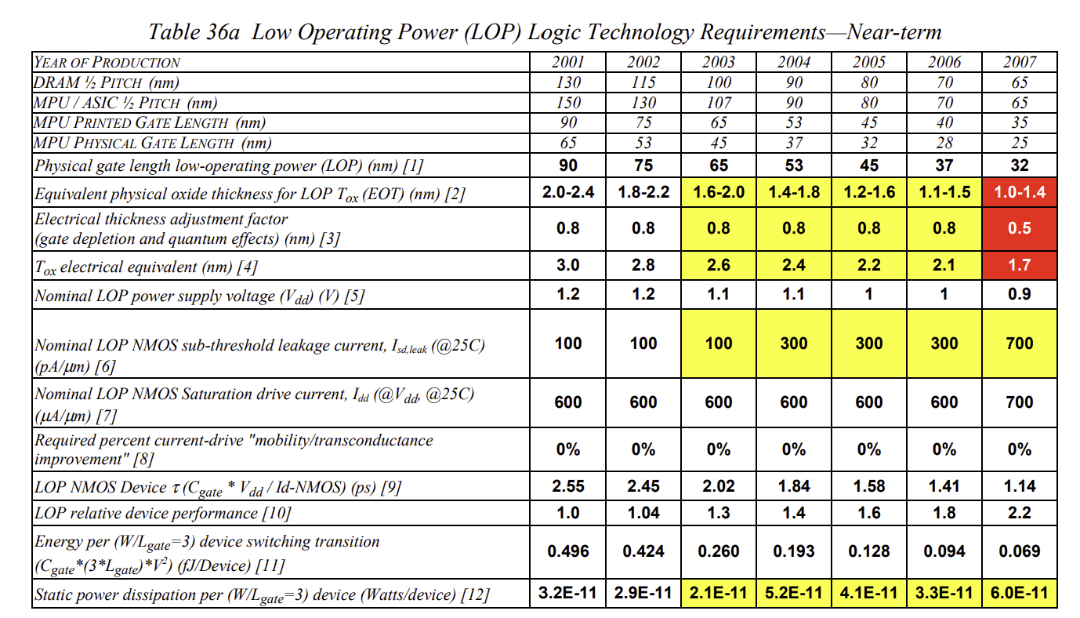
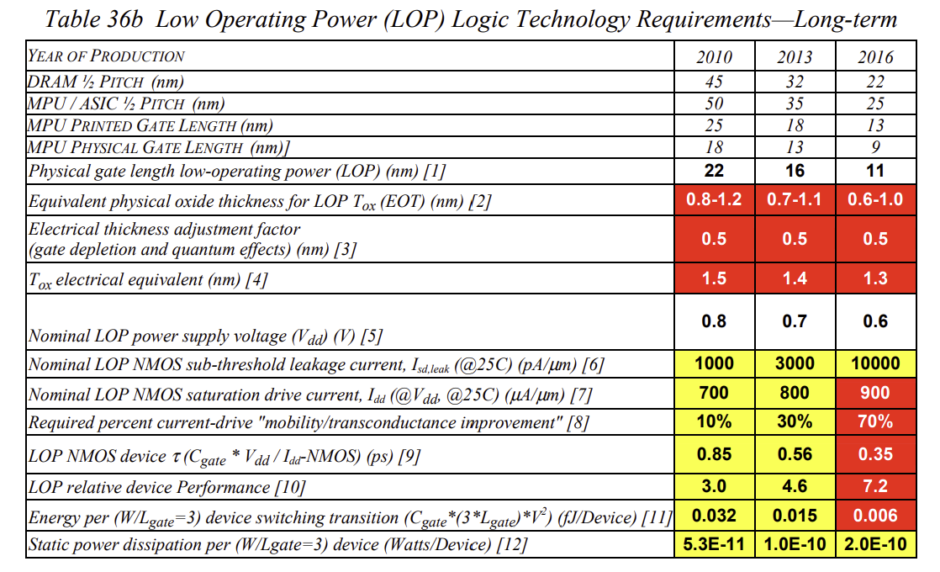
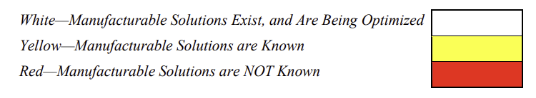
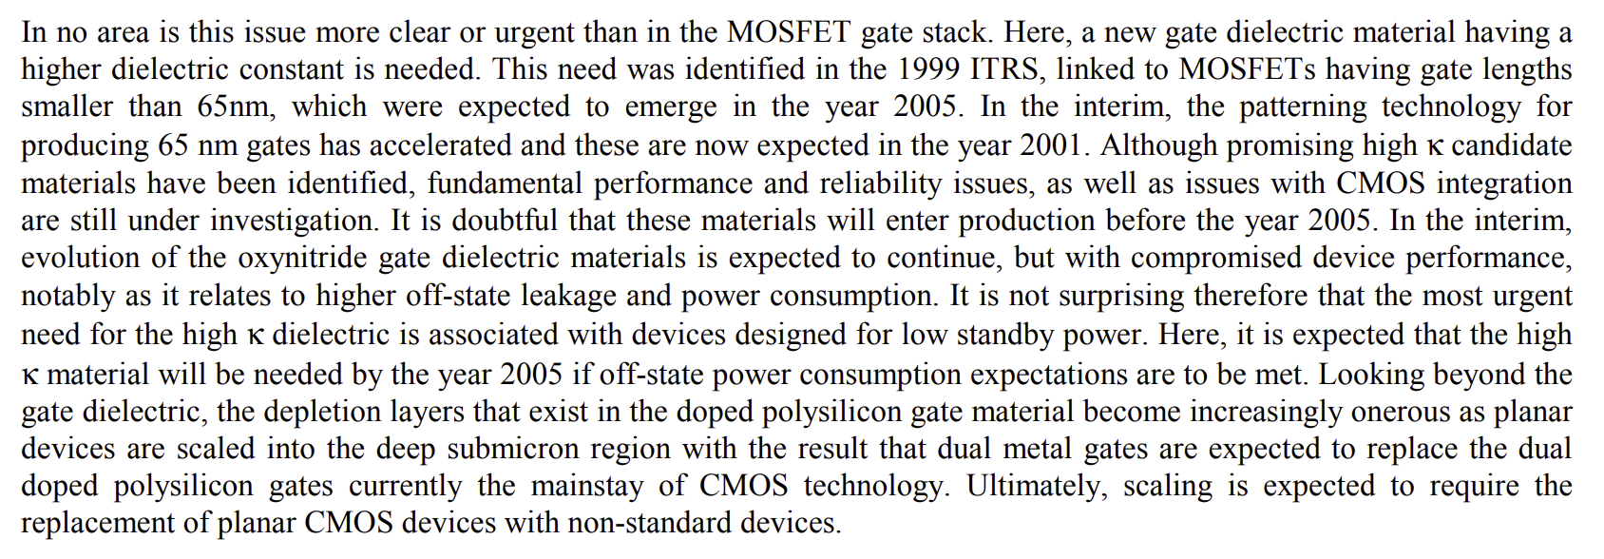
Reference data
65nm 이하의 MOSFET에서는 SiO2 게이트 절연막이 물리적 한계에
도달해 Direct Tunneling 전류가 급증하므로 High-k material 을 사용
INTERNATIONAL TECHNOLOGY ROADMAP FOR SEMICONDUCTORS 2001 EDITION PROCESS INTEGRATION, DEVICES, AND STRUCTURES AND EMERGING RESEARCH DEVICES

Slide 9
Reference data
LOP 소자에서의 $V_{dd}$는 스위칭 노이즈 마진 확보를 위해 $V_{dd}≈2.3×V_{th}$가 되도록 설정
LOP 및 LSTP 소자에서도 HP 소자와 동일한 $R_{sd}$ 값 가정
INTERNATIONAL TECHNOLOGY ROADMAP FOR SEMICONDUCTORS 2001 EDITION PROCESS INTEGRATION, DEVICES, AND STRUCTURES AND EMERGING RESEARCH DEVICES

